Slide 1
程序设计基础
吴茜媛
WU, Xiyuan
E-mail: xywu@mail.xjtu.edu.cn

Slide 2
第六章数组
C语言构成体系
数据类型和运算符
基本数据类型：整型、实型、字符型等
复杂数据类型：数组、指针、结构体等
运算符
语句（描述和控制操作步骤）
支持结构化程序设计
即C语言要有相应的语句来支持顺序、选择和循环结构
函数
C程序是由一系列函数组成
C程序运行的基本单元
March 25, 2023

Slide 3
数组
一维数组
可描述：V = （v1，v2，v3，… … ，vn）
多维数组
二维数组
可描述：
字符数组
如何保存字符串“hello!”
掌握：
如何定义
引用（使用）
存储结构
初始化

Slide 4
字符数组的定义
字符数组定义的一般格式
char ＜数组名＞[<常量表达式>]；
例如：
char c[10];

Slide 5
字符数组的引用
字符数组的引用和普通数组的引用没有什么区别，只是数据元素的类型是字符型而已
例如：把I am happy保存起来
char c[10]; /* 字符数组定义*/
c[0]=′I′; c[1]=′ ′; /* 字符数组元素的引用*/
c[2]=′a′; c[3]=′m′;
c[4]=′ ′; c[5]=′h′; c[6]=′a′;
c[7]=′p′; c[8]=′p′; c[9]=′y′ ;

Slide 6
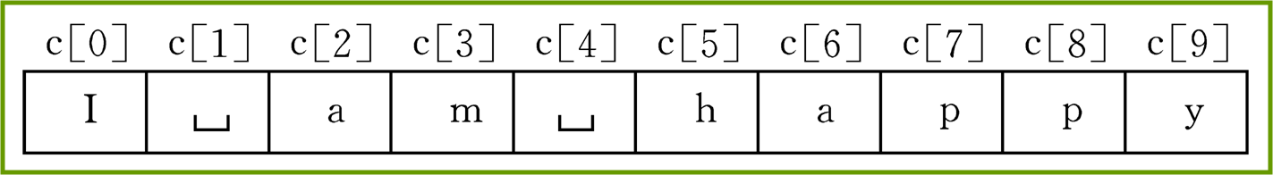
字符数组存储结构
char c[10]; /* 字符数组定义*/
c[0]
c[1]
……
c[9]
c
?
?
……
?
c[0]=′I′; c[1]=′ ′; /* 字符数组元素的引用*/
c[2]=′a′; c[3]=′m′;
c[4]=′ ′; c[5]=′h′; c[6]=′a′;
c[7]=′p′; c[8]=′p′; c[9]=′y′
c
c

Slide 7
字符数组存储结构
char c[10]; /* 字符数组定义*/
c[0]=’a’; //char型占1个字节
由于字符型数据是以整数形式(ASCII代码)存放的，因此也可以定义整型数组来存放字符数据。
int c[10];
c[0]=’a’; //合法，但浪费存储空间, int型为2个字节

Slide 8
字符数组初始化
常用的初始化方法
如把字符数组初始化为I am happy
char c[10] = {‘I’, ’ ’, ’a’, ’m’, ’ ’, ‘H’, ’a’, ’p’, ’p’, ’y’};
c
c
若这样写呢？
char a[10] = {“I am happy” };
C语言中双引号代表字符串，其在内存中存储时，系统会自动在其结尾添加加一个“字符串结束标志”(‘ \0’) ，以便系统可以知道这串字符在什么位置结束。
故，I am happy在内存中存储时占11个字节(包含10个字母和一个‘ \0’)，上面字符数组a的长度最少要为11，才不会报错 。

Slide 9
字符数组初始化
初始化时可以省略数组长度，如：
char a[ ] = {“I am happy” };
char a[ ] = “I am happy” ;
系统自动把这个a数组的长度（或大小）定为11。
a[0]
a[1]
……
a[9]
a[10]
a
I |  | a | m |  | h | a | p | p | y | \0
对比：
char c[10] = {‘I’, ’ ’, ’a’, ’m’, ’ ’, ‘H’, ’a’, ’p’, ’p’, ’y’};
c

Slide 10
字符数组初始化
初始化时可以省略数组长度
如：
char a[ ] = {‘M’, ‘a’, ‘c’, ‘a’, ‘o’};
系统自动把这个a数组的长度（或大小）定为5
如下方式也可以
char c[15] = {‘I’, ’ ’, ’a’, ’m’, ’ ’, ‘H’, ’a’, ’p’, ’p’, ’y’};
在这个初始化语句中共写了10个字符，还有5个数组元素没有给出初值，系统自动对它们赋值为空字符，即’\0’
c
I |  | a | m |  | h | a | p | p | y | \0 | \0 | \0 | \0 | \0

Slide 11
字符数组初始化
对二维字符数组初始化
char a[5][4] = {{‘M’},{‘a’,’b’},{‘c’,’d’,’e’,’f’},{‘a’,’t’},{‘o’}};
M | \0 | \0 | \0
a | b | \0 | \0
c | d | e | f
a | t | \0 | \0
o | \0 | \0 | \0

Slide 12
字符数组输入输出
字符数组的输入输出可以有两种方法：
逐个字符输入输出。用格式符“%c”输入或输出一个字符。
将整个字符串一次输入或输出。用“%s”格式符，意思是对字符串的输入输出。

Slide 13
字符数组输入输出
逐个字符输入输出。用格式符“%c”输入或输出一个字符。
例如：
char c[10];
for (i=0; i<10; i++)
scanf(“%c”, &c[i]); //输入
for (i=0; i<10; i++)
printf(“%c”, c[i]); //输出

Slide 14
字符数组输入输出
将整个字符串一次输入或输出。用”%s”格式符，意思是对字符串的输入输出。
例如： char c[10];
scanf(“%s”, c); //数组名代表数组的地址，故不需要&
若输入“China”，因为是%s字符串格式，故在内存中存储时，系统会自动在其结尾加一个“字符串结束标志”(‘ \0’)
数组c的长度为10，只用了”China”和一个“字符串结束标志”(‘ \0’) ，共6个元素，故数组中未被赋值的元素值自动置’\0’
c数组
C | h | i | n | a | \0 | \0 | \0 | \0 | \0

Slide 15
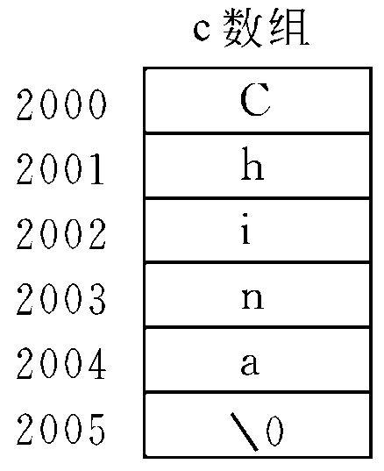
字符数组输入输出
注意：scanf函数中输入项如果是数组名，不要再加取地址符&，因为在C语言中数组名就代表该数组的起始地址。下面写法不对：
scanf(“%s”，&c)；
已有数组c如右图，分析下面语句的作用:
printf(“%s”，c);
按照%s字符串格式输出：根据数组名c找到起始地址，从起始地址c开始依次输出，直到遇到‘\0’则结束输出，输出结果为China
printf(“%d”，c);
用十进制整形%d输出c，即数组的起始地址，输出结果为2000

Slide 16
字符串处理函数
(1) puts函数
其一般形式为: puts (字符数组)
其作用是将一个字符串(以’\0’结束的字符序列)输出到终端(如屏幕等)。
char str[ ]=“China”;
puts(str);
函数在输出的时候，将从数组的首地址str开始，一个元素接一个元素的输出到屏幕上，遇到’\0’字符就停止输出。其结果是在终端上输出China。

Slide 17
字符串处理函数
用puts函数输出的字符串中可以包含转义字符。
例如：
char str［］={″China\nBeijing″};
puts(str);
输出结果：
China ↙
Beijing

Slide 19
字符串处理函数
(2) gets函数
其一般形式为： gets(字符数组)
其作用是从终端输入一个字符串到字符数组，并且得到一个函数值。该函数值是字符数组的起始地址。
如： char c[10];
gets(c)；
从键盘输入：
China
以回车作为输入结束，输入的字符串送给字符数组c，末尾自动添加字符串结束标志空字符 \0
c数组
C | h | i | n | a | \0 | \0 | \0 | \0 | \0

Slide 20
比较
用gets()函数输入字符串，以回车标志输入结束
如：char str[80]；
gets(str);
键入： How are you?
则在str中存放了字符串How are you?\0 共13个字符
scanf函数输入时，默认以空格、Tab键和回车标志输入结束
用scanf()函数按％s的格式，输入字符串
如：char str[80];
scanf(“%s”, str);
键入： How are you?
则在数组str中存放了字符串How\0 共4个字符

Slide 21
字符串处理函数
注意：用puts和gets函数只能输入或输出一个字符串，不能写成
puts(str1，str2);
或 gets(str1，str2);

Slide 22
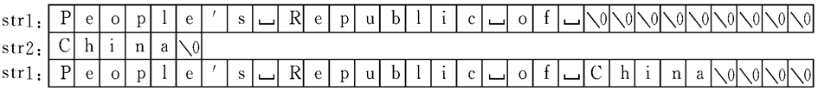
字符串连接函数
strcat函数
其一般形式为：strcat(字符数组1，字符数组2)
strcat作用是连接两个字符数组中的字符串，把字符串2接到字符串1的后面，结果放在字符数组1中。
函数调用后得到一个函数值——字符数组1的地址。
例如：char str1[30]={″People’s Republic of ″};
char str2[ ]={″China″};
printf(“%s”，strcat(str1，str2));
输出：
People’s Republic of China

Slide 23
字符串连接函数
strcat (<字符数组1>, <字符数组2>)
char * strcat(char str1[ ], char str2[ ])
{ int i , j;
i=j=0;
while ( str1[i] != ‘\0’ )
i++;
while ( ( str1[i]=str2[j] ) != ‘\0’ )
{ i++；j++; }
}

Slide 24
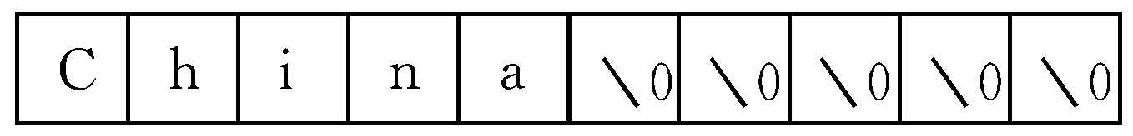
字符串复制函数
strcpy函数
其一般形式为：strcpy(字符数组1，字符串2)
作用是将字符串2复制到字符数组1中去。
例如：
char str1[10], str2[ ]={″China″};
strcpy(str1，str2);
最终str1：

Slide 25
关于strcpy函数的几点说明
字符串复制函数
strcpy(字符数组1，字符串2)
（1）字符数组1必须定义得足够大，以便容纳被复制的字符串2，故字符数组1的长度不应小于字符串2的长度。
（2）“字符数组1”必须写成数组名形式(如str1)，“字符串2”可以是字符数组名，也可以是一个字符串常量。
如 strcpy(str1，str2);
strcpy(str1，”China”)；

Slide 26
字符串复制函数
（3）复制时连同字符串后面的’\0’一起复制到字符数组1中。
strcpy(字符数组1，字符串2)
（4）可以用strncpy函数将字符串2中前面若干个字符复制到字符数组1中去。例如:
strncpy(str1, str2, 2);
作用是将str2中前面2个字符复制到str1中去

Slide 27
字符串复制函数
（5）不能用赋值语句将一个字符串或字符数组直接赋值给一个字符数组。如：
str1=“China”; //不合法
str1=str2; //不合法
必须用字符串复制函数：strcpy(str1，str2);
或者在数组定义时就进行初始化：char a[ ] = “How do you do?”;
strcpy(字符数组1，字符串2)
用strcpy函数能将一个字符串复制到另一个字符数组中。
用赋值语句只能将一个字符赋给一个字符型变量或字符数组元素，如 char a, b[2]; a=‘C’; b[0]=‘C’;

Slide 28
字符串比较函数
strcmp函数
其一般形式为：strcmp(字符串1，字符串2)
作用是比较字符串1和字符串2
例如：strcmp(str1，str2);
strcmp(“China”，”Korea”);
strcmp(str1，”Beijing”);
比较的结果由函数值带回：
(1) 如果字符串1=字符串2，函数值为0。
(2) 如果字符串1>字符串2，函数值为一正整数。
(3) 如果字符串1<字符串2，函数值为一负整数。
如： strcmp(″China″，″Korea″)
″China″< ″Korea″，返回是一个负整数;

Slide 29
字符串比较函数
注意：对两个字符串比较，不能用关系运算符：
if (str1>str2) printf(″yes″);
而只能用函数：
if (strcmp(str1，str2)>0) printf(″yes″);

Slide 30
字符串处理函数
strlen函数
其一般形式为：strlen (字符数组)
strlen是测试字符串长度的函数。函数的值为字符串中字符的实际个数(不包括’\0’)，遇到’\0’结束计算。
例如： char str [10]={″China″};
printf(″%d″，strlen(str));
输出结果不是10，也不是6，而是5。
也可以直接测试字符串常量的长度，如
printf(″%d″，strlen(“China”));

Slide 31
字符串处理函数
strlwr函数
其一般形式为：strlwr (字符串)
作用是将字符串中大写字母换成小写字母。
strupr函数
其一般形式为：strupr (字符串)
作用是将字符串中小写字母换成大写字母。

Slide 32
字符串处理函数
以上介绍的字符串处理函数，它们属于库函数。
应当在程序文件的开头用 #include <string.h>把string.h文件包含到本源文件中。
库函数并非C语言本身的组成部分，而是C语言编译系统为方便用户使用而提供的公共函数。
不同的编译系统提供的函数数量和函数名、函数功能都不尽相同，使用时要小心，必要时查一下库函数手册。

Slide 33

单选题
100分
将数组s1赋值为字符串常量Test，以下不正确的是：
A
char s1[10] ={"Test"};
B
char s1[ ]={'T', 'e', 's', 't', '\0'};
C
char s1[10]={ "Test0"};
D
char s1[10]; strcpy(s1, "Test");
提交

Slide 34
单选题
100分
若有：char a[80]; scanf(“%s”, a);
用户输入：You are a student
问数组a中存放了哪些字符？
A
You are a student\0
B
Y\0
C
You are a student
D
You\0
提交

Slide 35
练习
例 输入一行字符，统计其中有多少个单词，单词之间用空格分隔开。
问题分析：
例子： I am a boy!
人脑是如何区分单词的？
单词用空格分隔
从第1个字符开始，逐个字符检查
若当前字符不是空格，还有检查如下情况：
若前一个字符是空格，则是一个新单词的开始
若前一个字符不是是空格，则不是一个新单词的开始

Slide 36
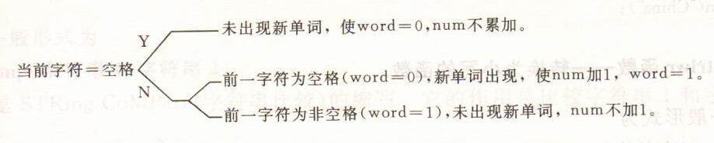
练习
例： I am a boy!
设置如下标志变量
c：表示当前字符
word：标志是否开始了一个新单词。若word=0表示未出现新单词，若出现了新单词，就把word置成1。初始化word=0
num：用于记录单词个数。初始化num=0
c

Slide 37
练习
算法：
string：用于存放字符串。
i：计数器，用于遍历字符串中的每个字符。
c：表示当前字符。
word：标志是否开始了一个新单词。若word=0表示未出现新单词，如出现了新单词，就把word置成1。
num：用于统计单词数。
 | 输入一个字符串给string
 | i=0
 | 当((c=string[i])≠'\0')
 | 真 | 假
 | word=0 | 真 | 假
 |  | word=1 num=num+1
 | i=i+1
 | 输出：num
c等于空格?
word等于0?
c

Slide 38
#include <stdio.h>
int main( )
{ char string[81];
int i, num=0,word=0; //初始化，word置0
char c;
gets(string); //输入一个字符串
//当前字符c不等于‘\0‘，字符串没有结束，继续循环
for (i=0; (c=string[i])!=‘\0’; i++)
{ if (c==‘ ’) //若c为空格，未出现新单词，
word=0; //置word=0
//继续for循环，查看下一个字符
else
if (word==0) //当前字符c不是空格，且word=0
{ word=1; //出现新单词，word=1
num++; //统计增加一个单词
}
}
printf("There are %d words",num); //输出单词数
return 0; }
 | 输入一个字符串给string
 | i=0
 | 当((c=string[i])≠'\0')
 | 真 | 假
 | word=0 | 真 | 假
 |  | word=1 num=num+1
 | i=i+1
 | 输出：num
c等于空格?
word等于0?

Slide 39
练习
例 输入3个字符串，找出其中最大者。
问题分析：
如何存储；
一维字符数组？
二维字符数组？
如何比较两个字符串的大小
输入：
CHINA↙
HOLLAND↙
AMERICA↙

Slide 40
输入：
CHINA↙
HOLLAND↙
AMERICA↙
数据结构设计：
采用二维数组保存输入的3个字符串 char str[3][20];
采用一维数组string保存最大的字符串 char string[20];
str[0]: | C | H | I | N | A | \0 | \0 | \0 | \0 | \0 | \0 | \0 | \0 | \0 | \0 | \0 | \0 | \0 | \0 | \0
str[1]: | H | O | L | L | A | N | D | \0 | \0 | \0 | \0 | \0 | \0 | \0 | \0 | \0 | \0 | \0 | \0 | \0
str[2]: | A | M | E | R | I | C | A | \0 | \0 | \0 | \0 | \0 | \0 | \0 | \0 | \0 | \0 | \0 | \0 | \0
算法设计：
Step1：比较第1个和第2个字符串，把大的保存到数组string中；
Step2：比较string和第3个字符串，把大的保存到数组string中。

Slide 41
#include <stdio.h>
#include <string.h>
int main ( )
{ char string[20];
char str[3][20];
int i;
for (i=0; i<3; i++)
gets ( str[ i ] ); //输入3个字符串
if ( strcmp(str[0], str[1]) > 0 )
strcpy(string, str[0])；
else strcpy( string, str[1]);
if ( strcmp(str[2],string) >0 )
strcpy(string, str[2]);
printf(″＼nthe largest string is∶＼n%s＼n″,string);
return 0； }
str[0]: | C | H | I | N | A | \0 | \0 | \0 | \0 | \0 | \0 | \0 | \0 | \0 | \0 | \0 | \0 | \0 | \0 | \0
str[1]: | H | O | L | L | A | N | D | \0 | \0 | \0 | \0 | \0 | \0 | \0 | \0 | \0 | \0 | \0 | \0 | \0
str[2]: | A | M | E | R | I | C | A | \0 | \0 | \0 | \0 | \0 | \0 | \0 | \0 | \0 | \0 | \0 | \0 | \0

Slide 42
数组小结
一维数组
可存储一维向量：V = （v1，v2，v3，… … ，vn）
多维数组
二维数组
可存储矩阵：
字符数组
可存储字符串，如“hello!”
字符串处理函数
所谓数组就是一组具有相同数据类型的数据的有序集合。
掌握：
如何定义
引用（使用）
存储结构
初始化

